Slide 1
Муниципальное автономное дошкольное образовательное учреждение
города Набережные Челны «Центр развития ребенка – детский сад № 83 «Фея»
_______________________________________________
Яр Чаллы шәһәренең муниципаль автономияле мәктәпкәчә белем бирү учреждениесе «Тылсымчы кыз» 83 нче балалар бакчасы – баланы үстерү үзәге»
МОДУЛЬНЫЙ ПРОЕКТ
БИЛИНГВАЛЬНОГО ОБРАЗОВАНИЯ
«ТУГАН ИЛДӘ – ТУГАН ТЕЛДӘ»

Slide 2
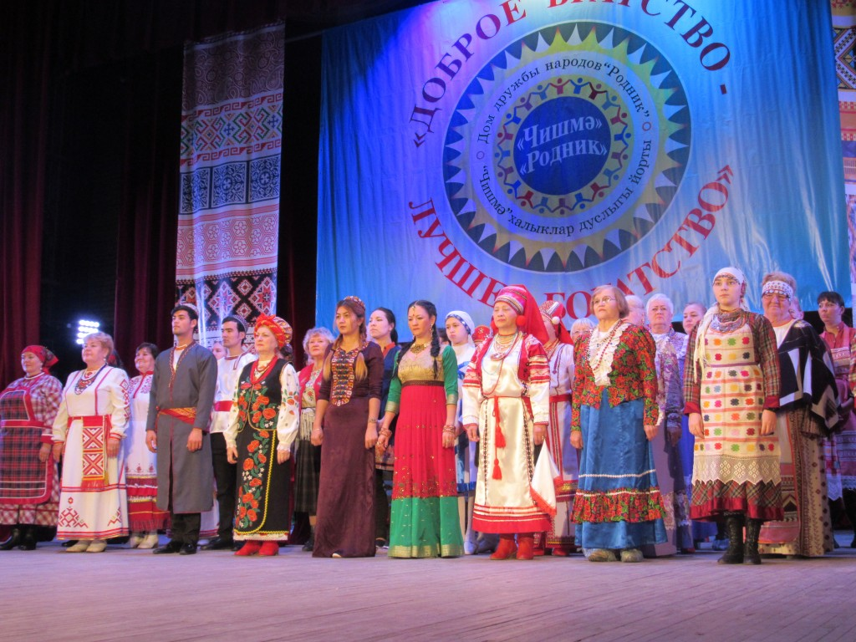
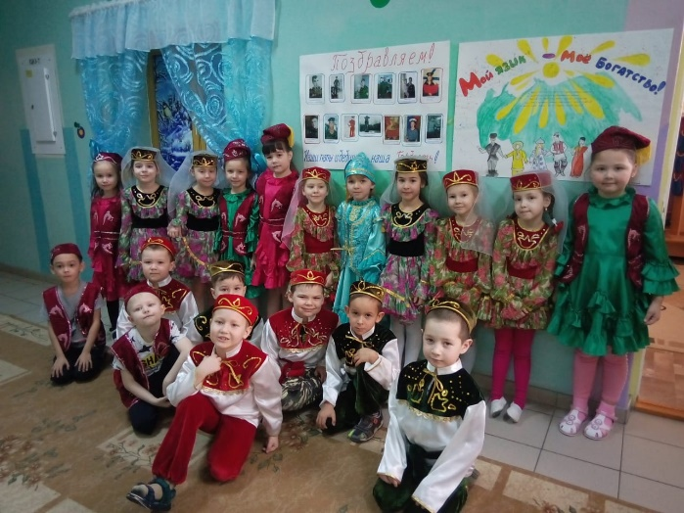
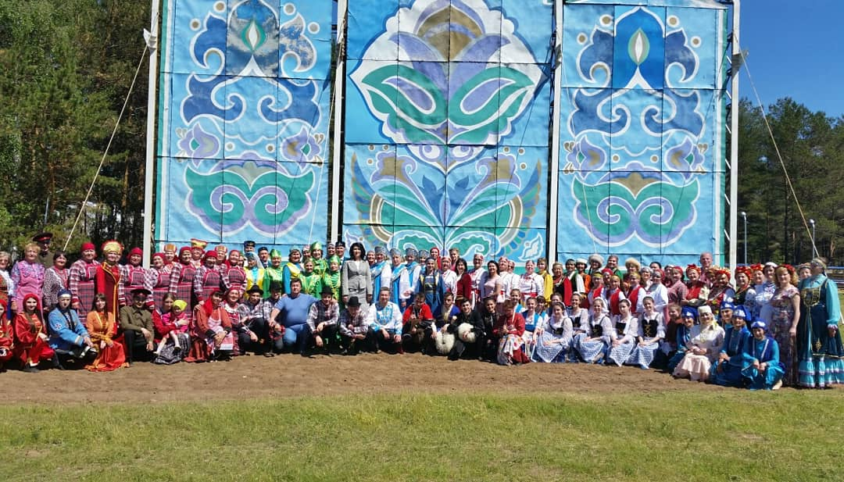
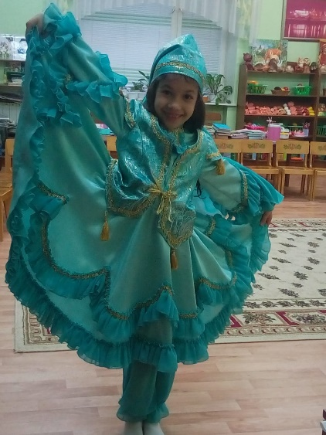
«Дружба народов – богатство нашего города»

Slide 3
Учебный год | Всего детей в ДОУ | Кол-во детей татарской национальности | Кол-во детей, посещающих группы с воспитанием и обучением на родном татарском языке
2018-2019 | 339 | 145 | 86
2019-2020 | 334 | 164 | 110
2020-2021 | 326 | 146 | 114
В 2020-2021 учебном году в ДОУ функционируют 4 группы с воспитанием и обучением на родном татарском языке, из них: 3 – 4 года – 1 группа; 4 - 5 лет – 1 группа; 5 - 6 лет – 1 группа; 6 - 7 лет – 1 группа
В 2021-2022 учебном году будет открыта группа раннего возраста (2-3 г.) с воспитанием и обучением на родном татарском языке

Slide 4
Актуальность
Русский и татарский языки являются государственными и равноправными языками в Республике Татарстан (Конституция Республики Татарстан от 6 ноября 1992 г.)
Государство «способствует развитию национальных языков, двуязычия и многоязычия» (Закон РФ «О языках народов Российской Федерации» от 25.10.1991 N 1807-1)
Языковое развитие, коммуникабельность и интеллектуальный рост детей

Slide 5
МОДУЛЬНЫЙ ПРОЕКТ
БИЛИНГВАЛЬНОГО ОБРАЗОВАНИЯ
«ТУГАН ИЛДӘ – ТУГАН ТЕЛДӘ»
срок реализации – 3 года
Цель - сохранение в дошкольном образовательном учреждении естественной поликультурной среды, направленной на качественное усвоение детьми государственных языков Республики Татарстан

Slide 6
ЗАДАЧИ ПРОЕКТА
Совершенствовать языковую и развивающую предметно-пространственную среду
Развивать методическую компетентность педагогов
Совершенствовать формы работы с родителями воспитанников, социальными партнёрами
Внедрить в педагогическую практику современные игровые технологии, обеспечивающие качество языкового обучения

Slide 7
МОДУЛИ ПРОЕКТА
Теоретический модуль
Изучение и создание условий для реализации проекта
Практический модуль
Внедрение и реализация мини-проектов для всех участников образовательных отношений: «Юный блогер», «КитапБУМ», «Детский сад в три Т: Театр-Танцы-Таланты», «Родителям PROдетей», «Приходите к нам в музей», «Клубный час», «Обучение в движении», «Я - фотограф»
Результативный модуль
Разработаны и используются в работе методические пособия, игровых технологий, дополнительные программы педагогов ДОУ.
Оценка кадрового обеспечения
Определение алгоритма действий ДОУ по реализации проекта
Мониторинг потребности родителей (законных представителей)
Результативное участие детей, родителей и педагогов в конкурсном движении

Slide 8
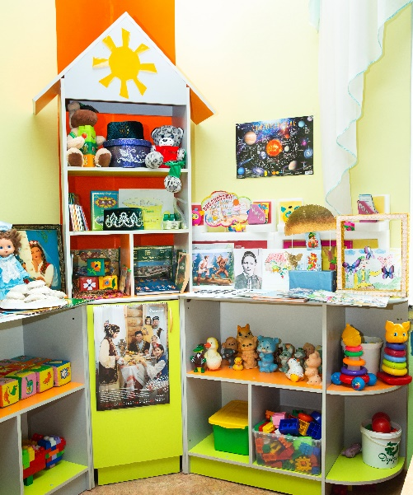
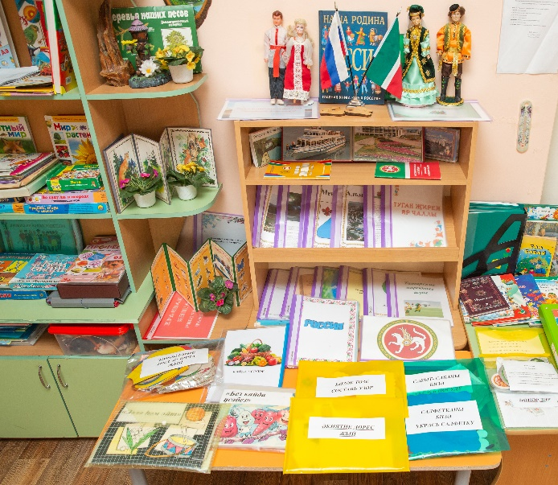
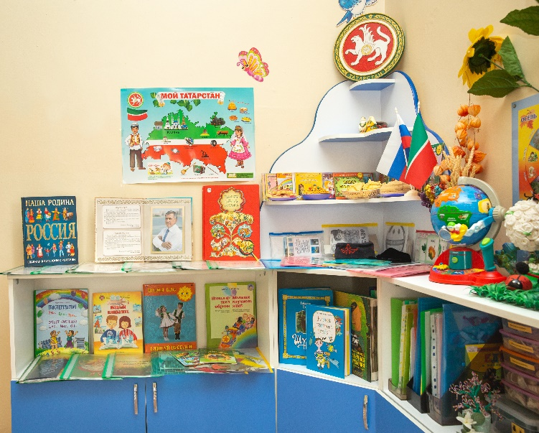
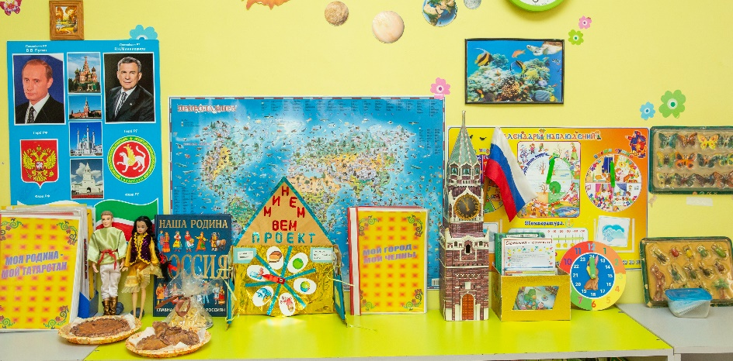
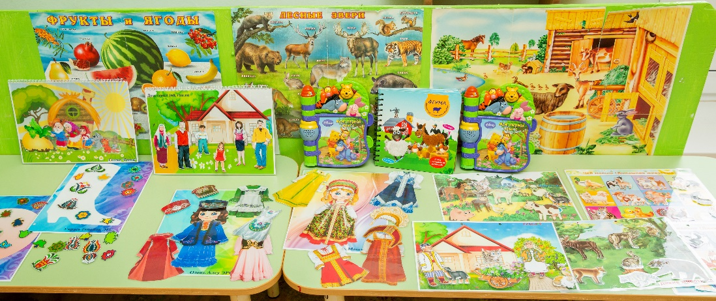
Материально-технические ресурсы

Slide 9
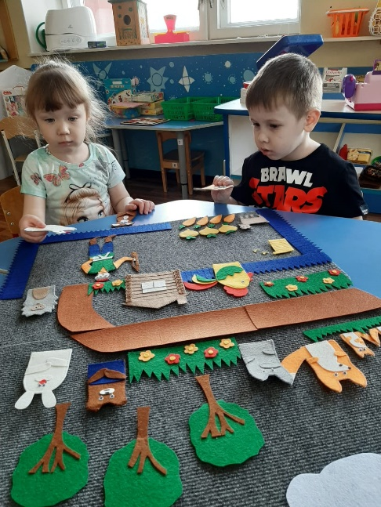
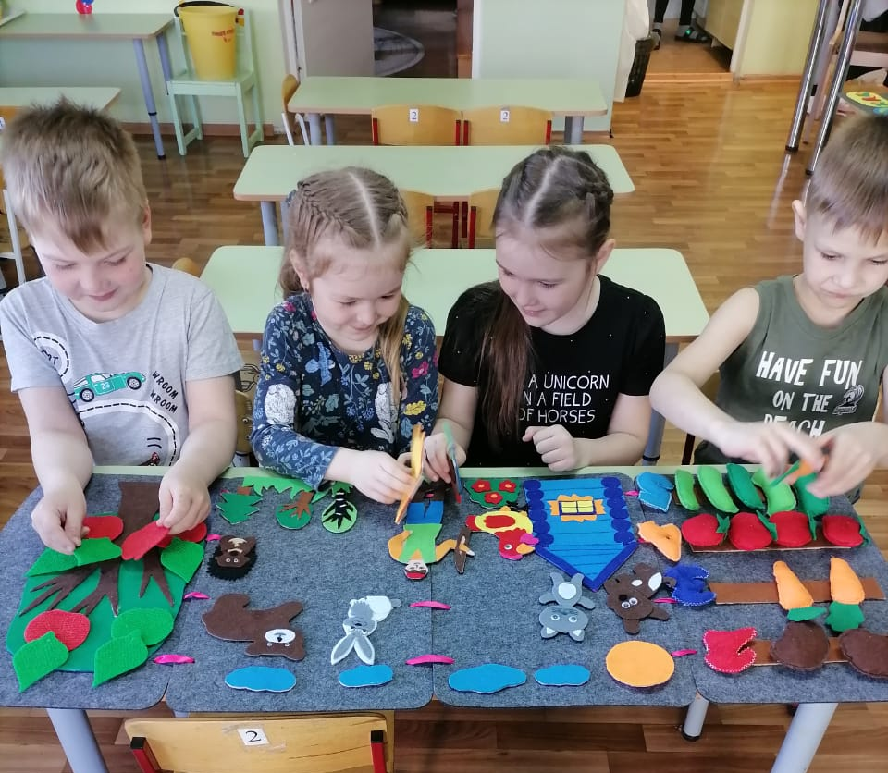
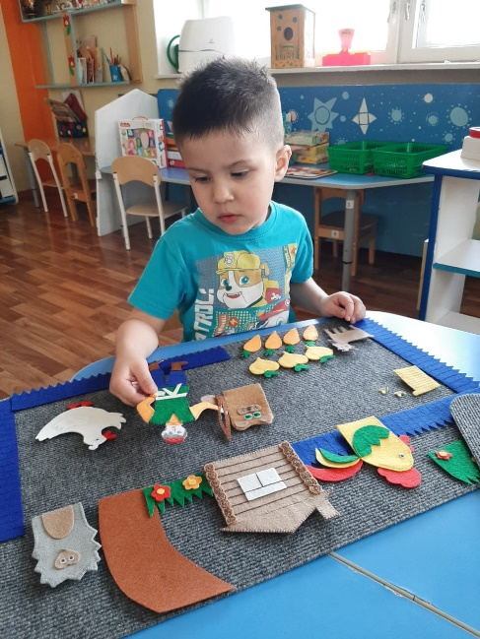
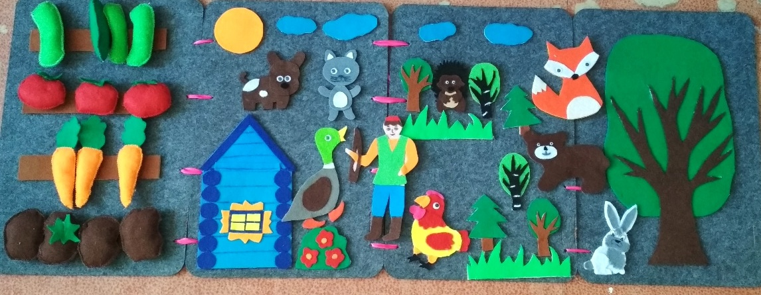

Slide 10
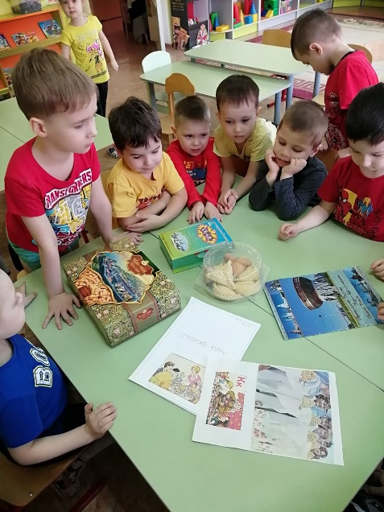
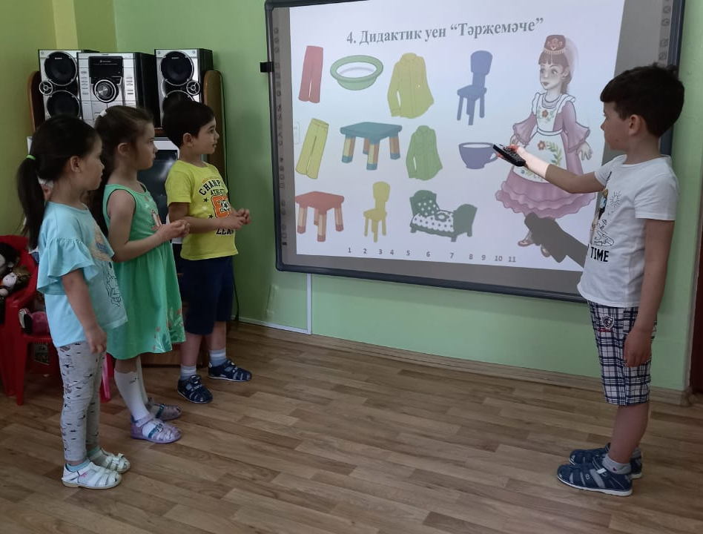
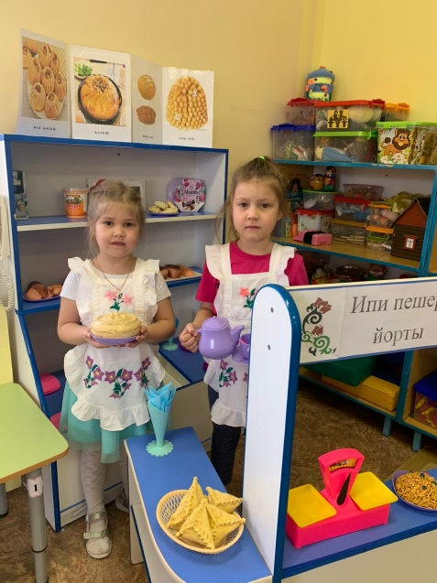
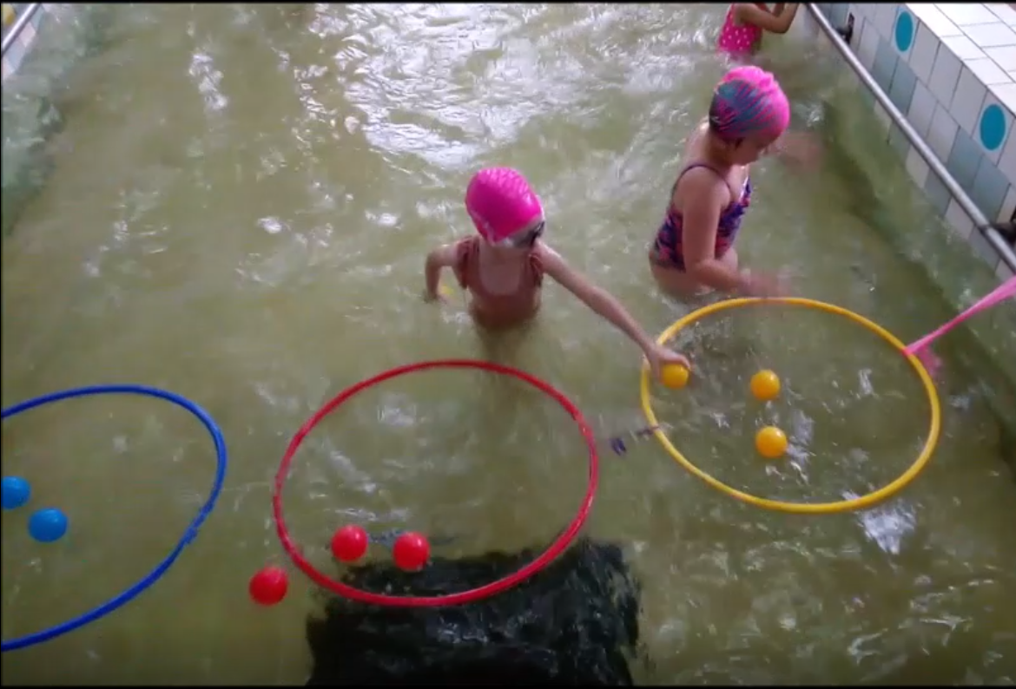
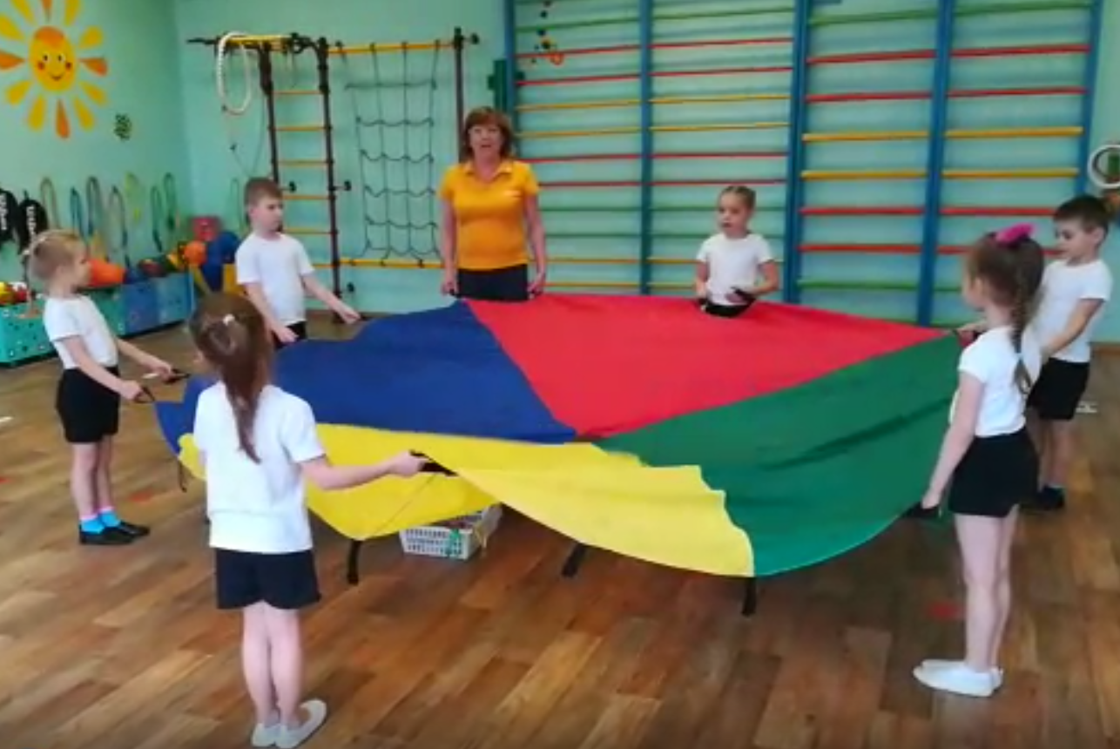

Slide 11
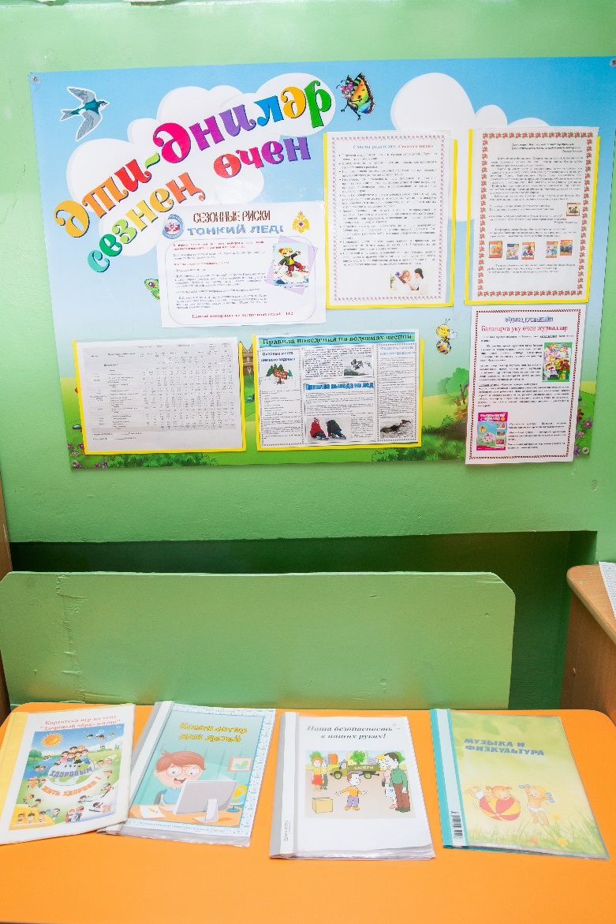
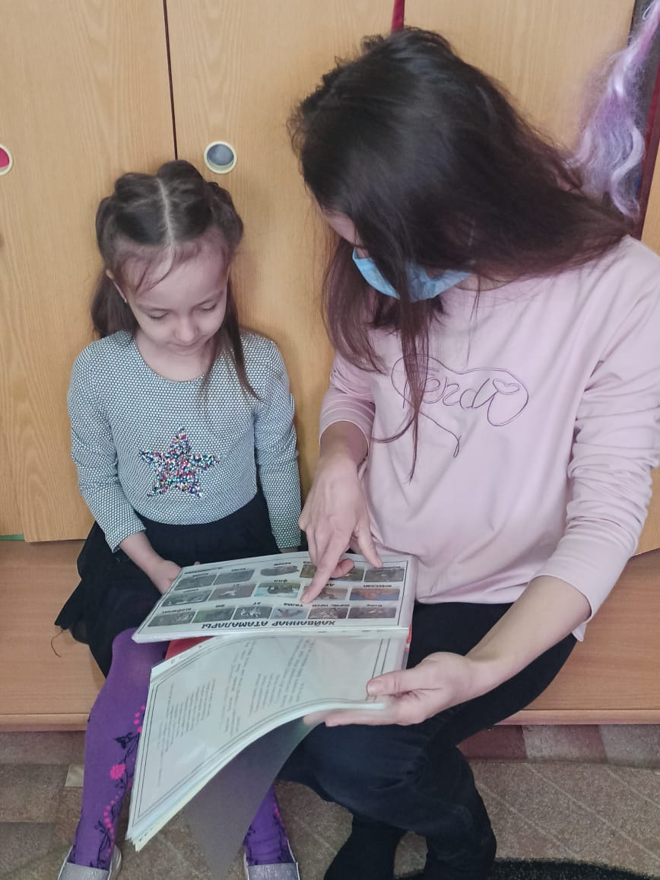

Slide 12
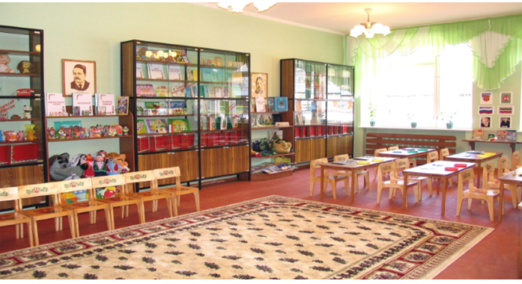
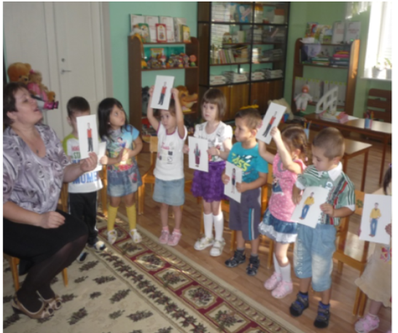
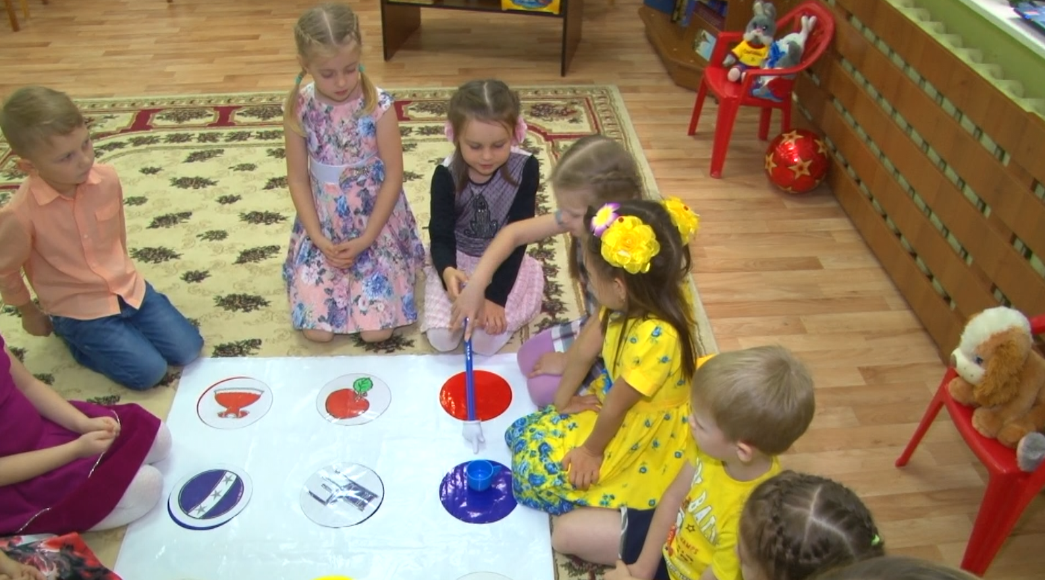
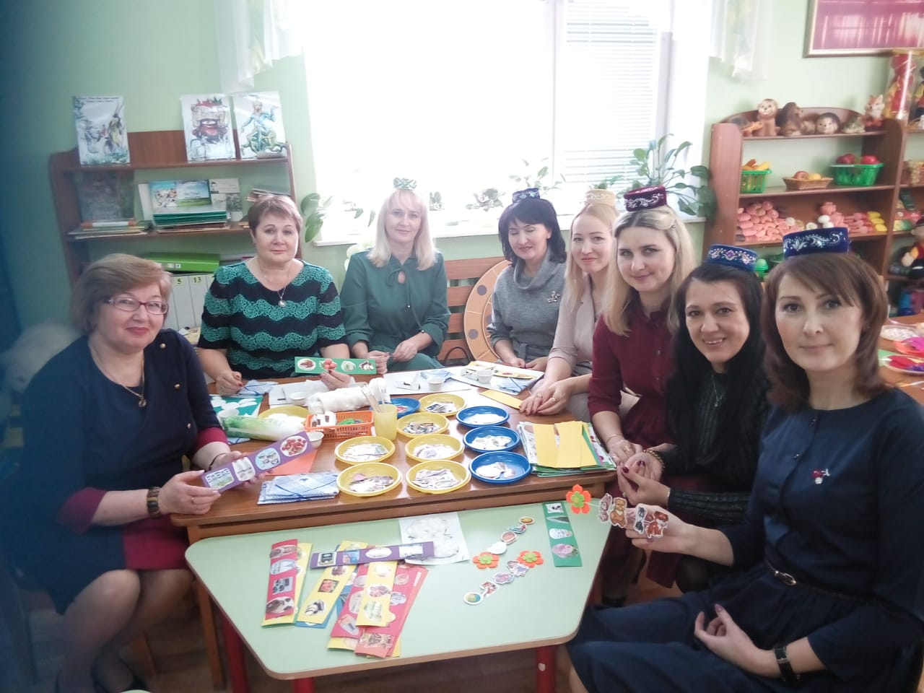

Slide 13
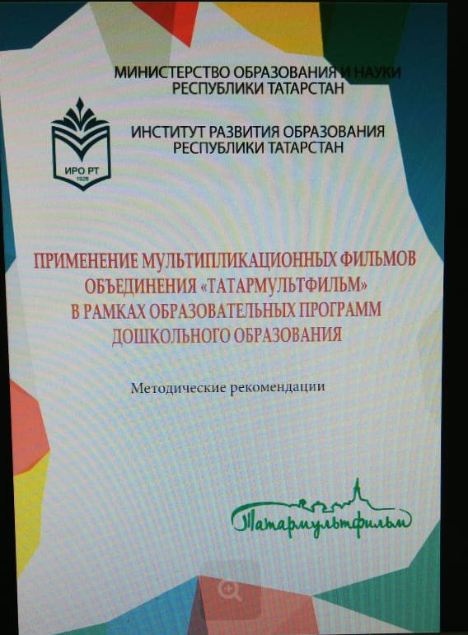
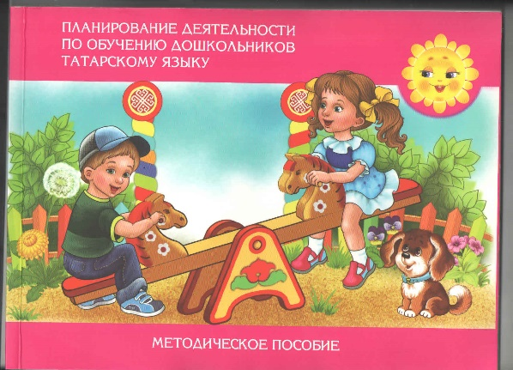
Базовая площадка - центр компетенции по обучению детей дошкольного возраста государственным языкам Республики Татарстан с использованием учебно-методических комплектов

Slide 14
ПРАКТИЧЕСКИЙ МОДУЛЬ
МИНИ-ПРОЕКТЫ
Клубный час
Детский сад в три Т: Театр-Танцы-Таланты
Приходите к нам в музей
Юный блогер
КитапБУМ
Обучение в движении
Я - фотограф
Дети
Педагоги
Родители

Slide 15
Мини проект «Клубный час»
Для детей
Для родителей
Клуб мультипликации
Клуб «Умелые ручки»
Клуб «Родителям PROдетей»
Клуб «Әни белән»
Клуб «Вместе весело играем»

Slide 16
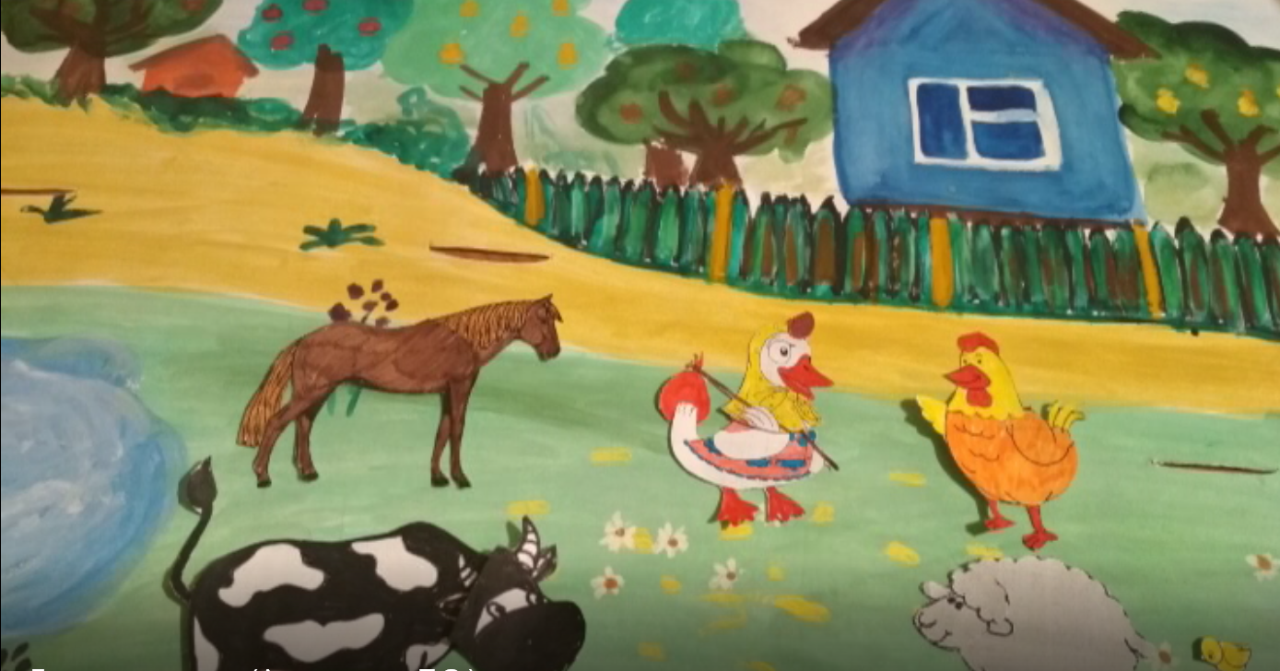
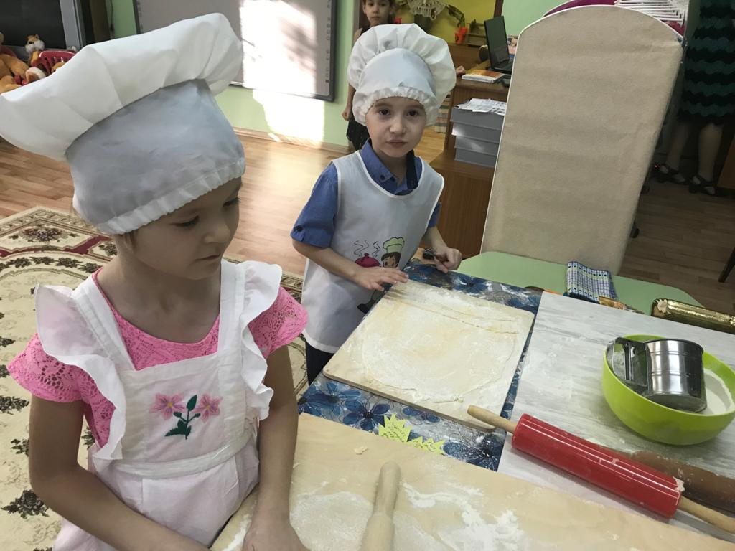
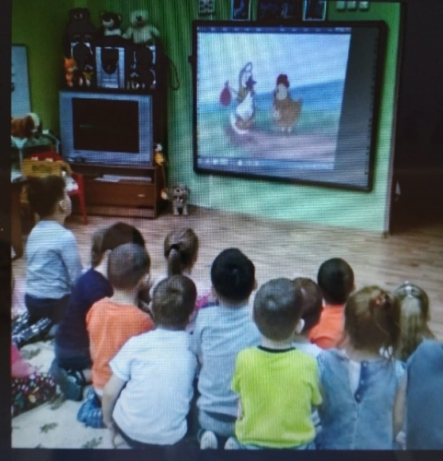
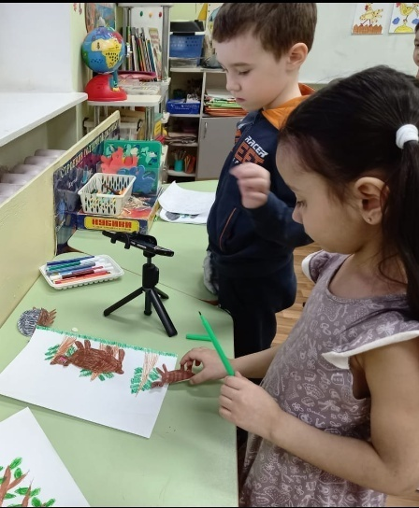
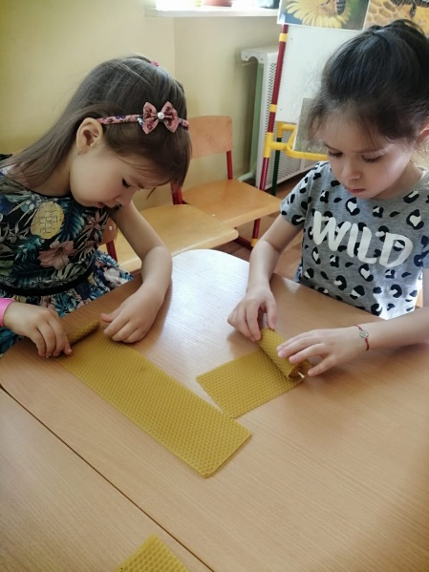
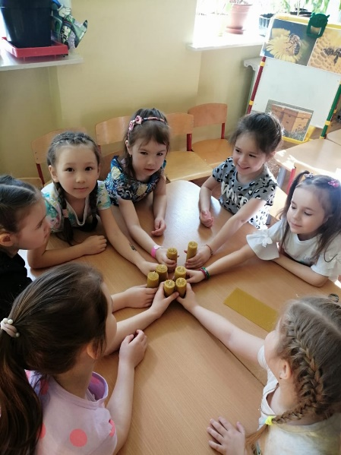
Клуб мультипликации
Клуб «Умелые ручки»

Slide 17
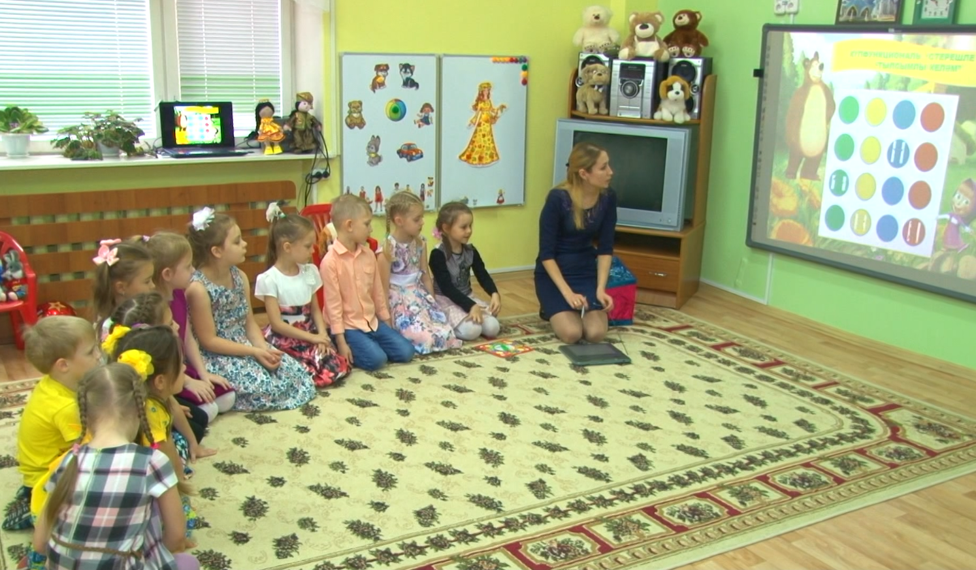
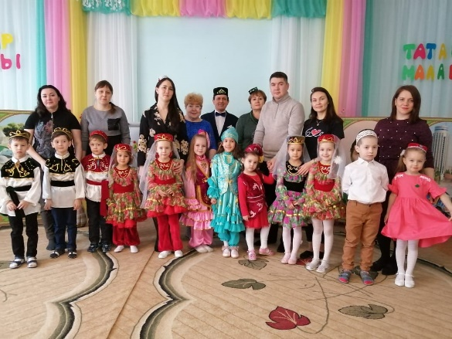
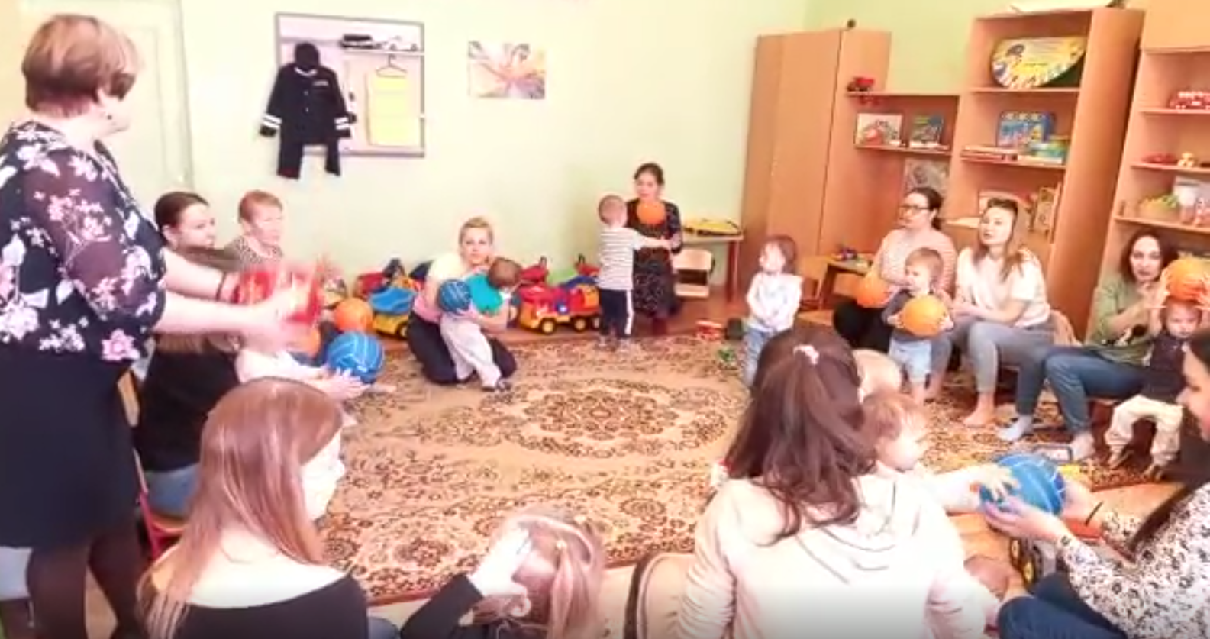
Клуб «Родителям PROдетей»
Клуб «Вместе весело играем»
Клуб «Әни белән»

Slide 18
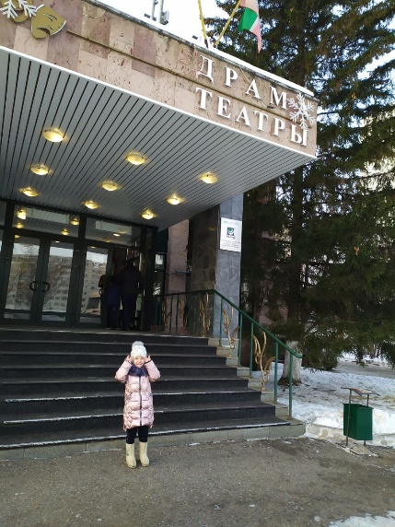
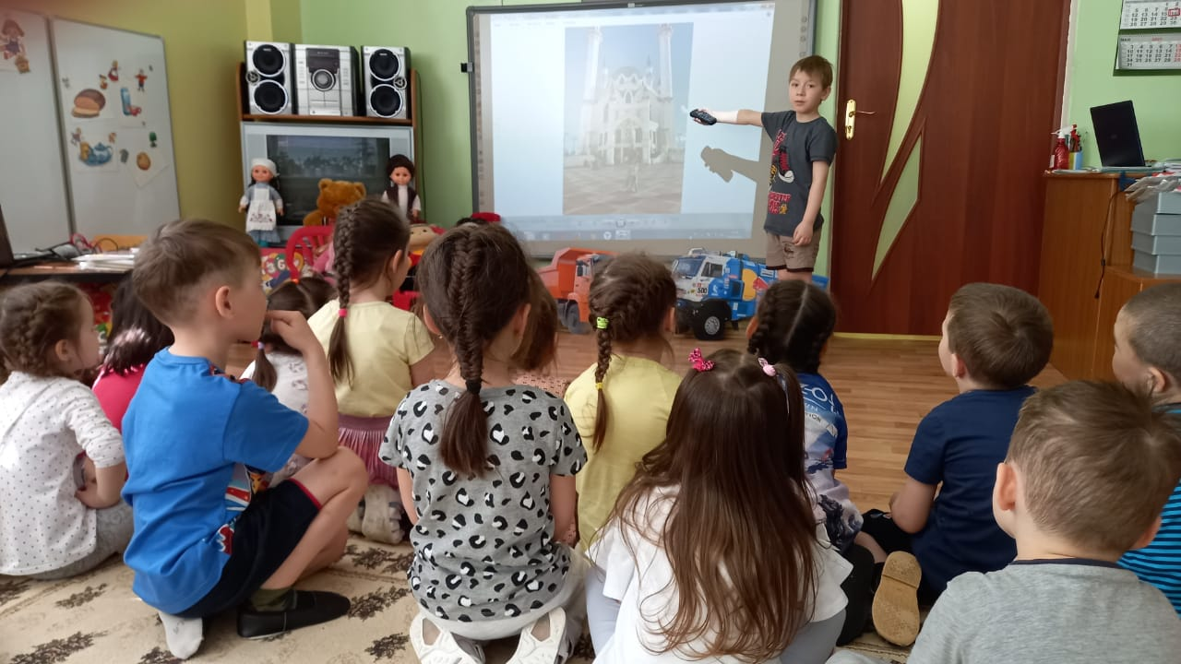
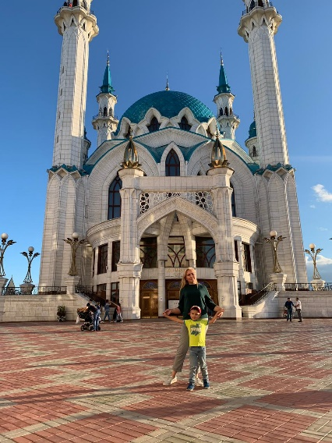
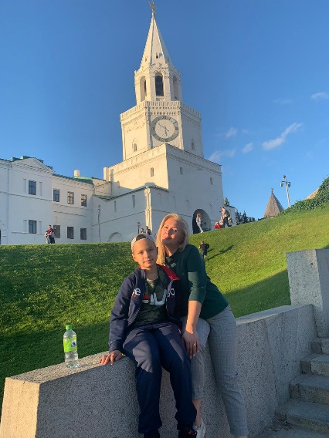
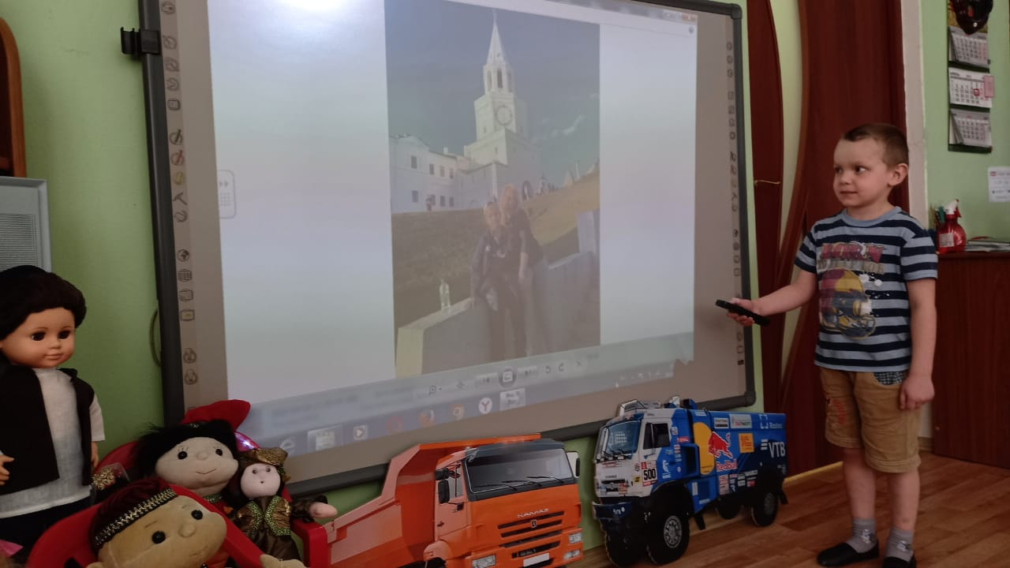
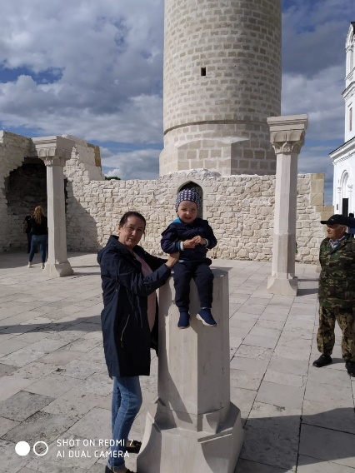
Мини проект
«Я - фотограф»

Slide 19
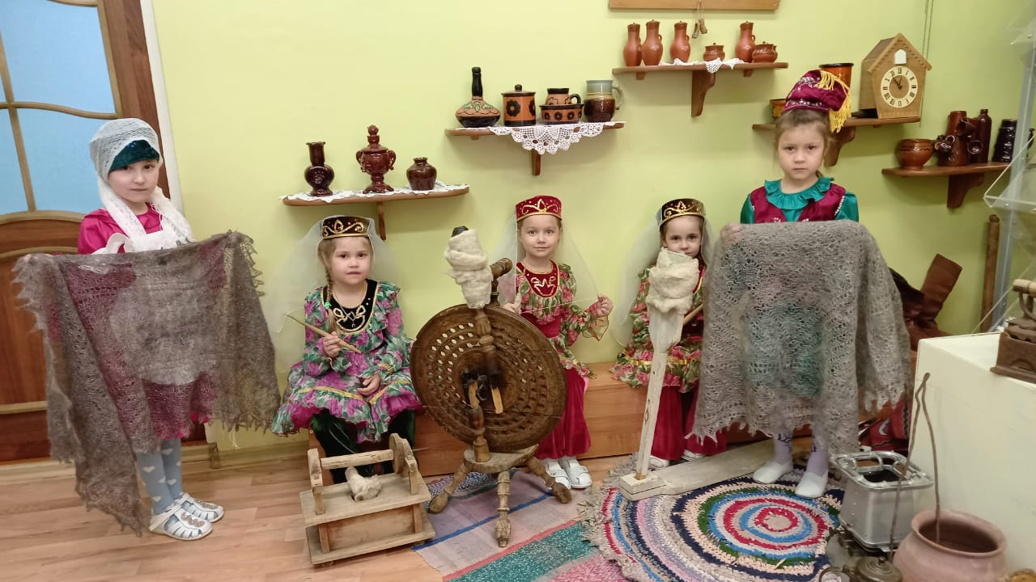
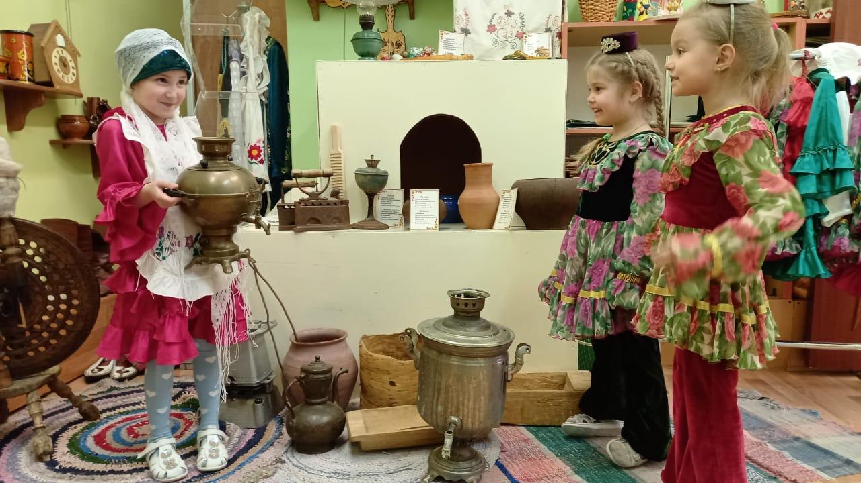
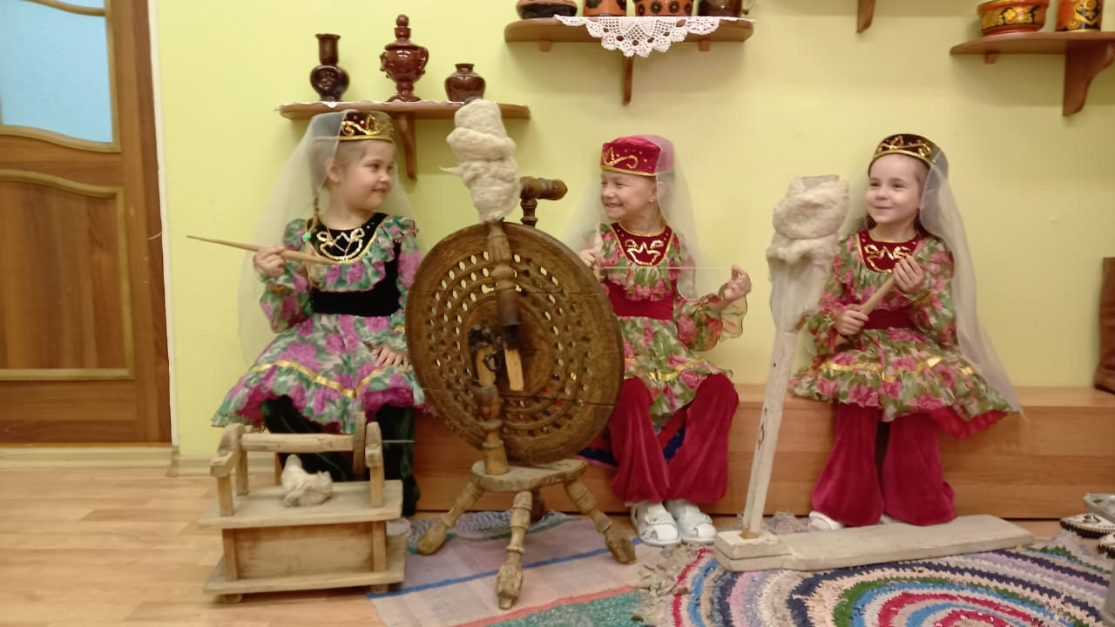
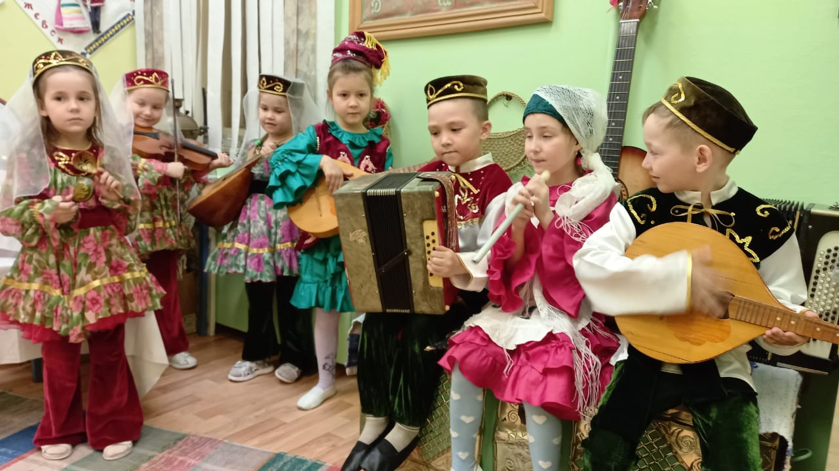
Мини проект
«Приходите к нам в музей»

Slide 20
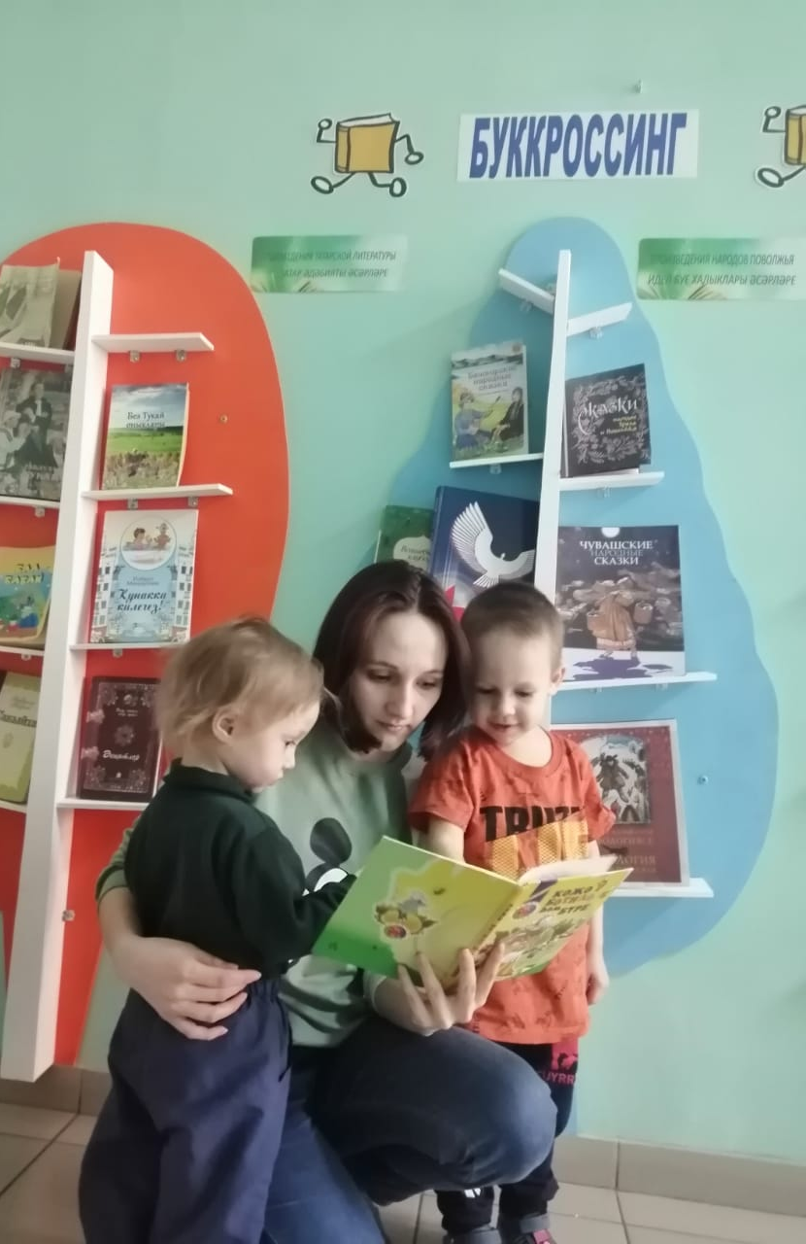
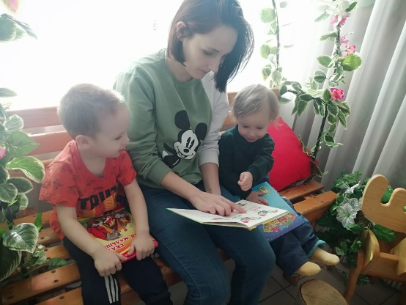
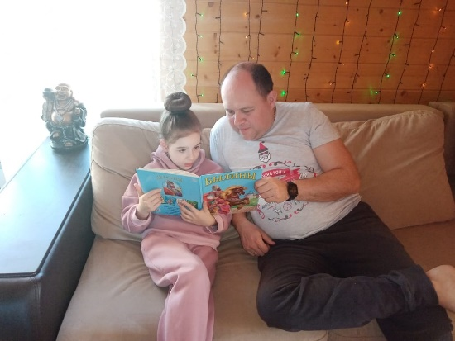
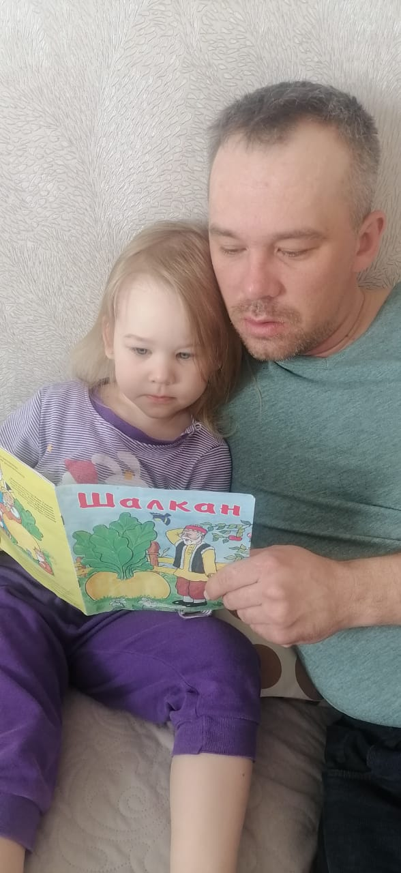
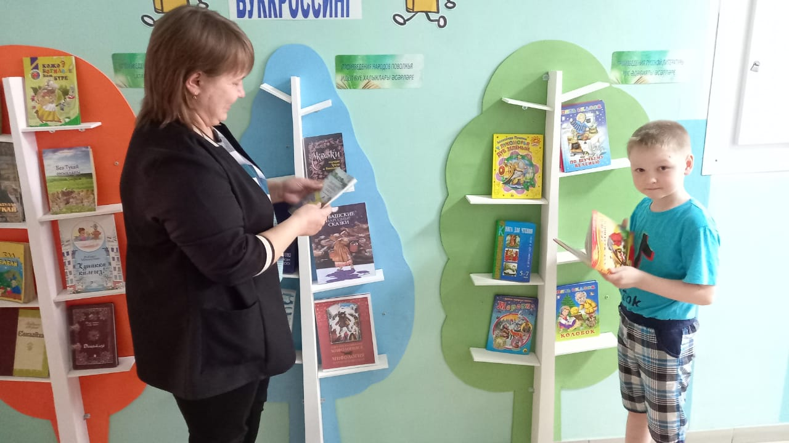
Мини проект
«КитапБУМ» / «КнижныйБУМ»
Буккроссинг – обмен книгами
Семейные литературные вечера
Литературные гостиные
Конкурсы чтецов

Slide 21
Литературные гостиные и конкурсы, посвященные творчеству А. Алиша, М. Джалиля, Г. Тукай, А. Пушкина и др.

Slide 22
Мини проект
«Юный блогер»

Slide 23
Мини проект
«Детский сад в три Т: Театр-Танцы-Таланты»
раскрываем и развиваем таланты детей
Театральная студия «Молодые ростки»
вокально-танцевальная студия «Звездочки Феи»
Праздники, развлечения

Slide 24
РЕЗУЛЬТАТИВНЫЙ МОДУЛЬ
достижения в работе
Методические разработки
Семинары-практикумы
Конкурсы
В образовательную деятельность включены мини-проекты: «КитапБУМ», «Детский сад в три Т: Театр-Танцы-Таланты», «Родителям PROдетей», «Приходите к нам в музей», «Клубный час», «Я - фотограф» и др.
Разработаны и используются в работе методические пособия, игровые технологии, дополнительные программы педагогов ДОУ
В детском саду создана современная, эффективная и привлекательная развивающая предметно-пространственная среда для качественного бинингвального образования детей.

Slide 25
Методические разработки

Slide 26
Игровые пособия

Slide 28
Региональный семинар-практикум
Традиции и современные подходы при организации обучения детей государственным языкам Республики Татарстан в рамках реализации федерального государственного образовательного стандарта ДО

Slide 29
Региональный семинар-практикум
Традиции и современные подходы при организации обучения детей государственным языкам Республики Татарстан в рамках реализации федерального государственного образовательного стандарта ДО

Slide 30
Городские семинары-практикумы, заседания методического объединения

Slide 31
Наши достижения

